Slide 1
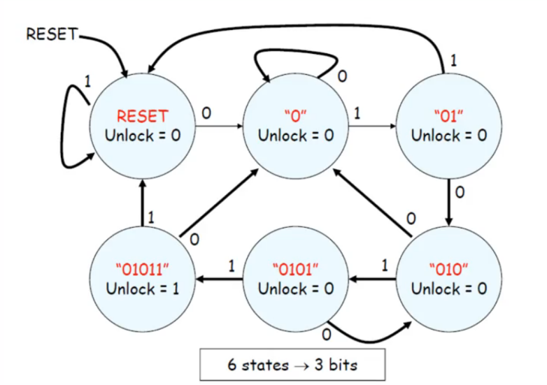
状态机练习
课堂练习：将lab4密码改为1101
1. 画出对应的状态转换图
2. 在lab4程序的基础上修改代码
3. 上板子验证。
共30min，建议10min之内画完状态图，20min完成代码及上板子。
时间到后开始验收，演示板子操作并展示所画状态图。
lab4密码：01011

Slide 2
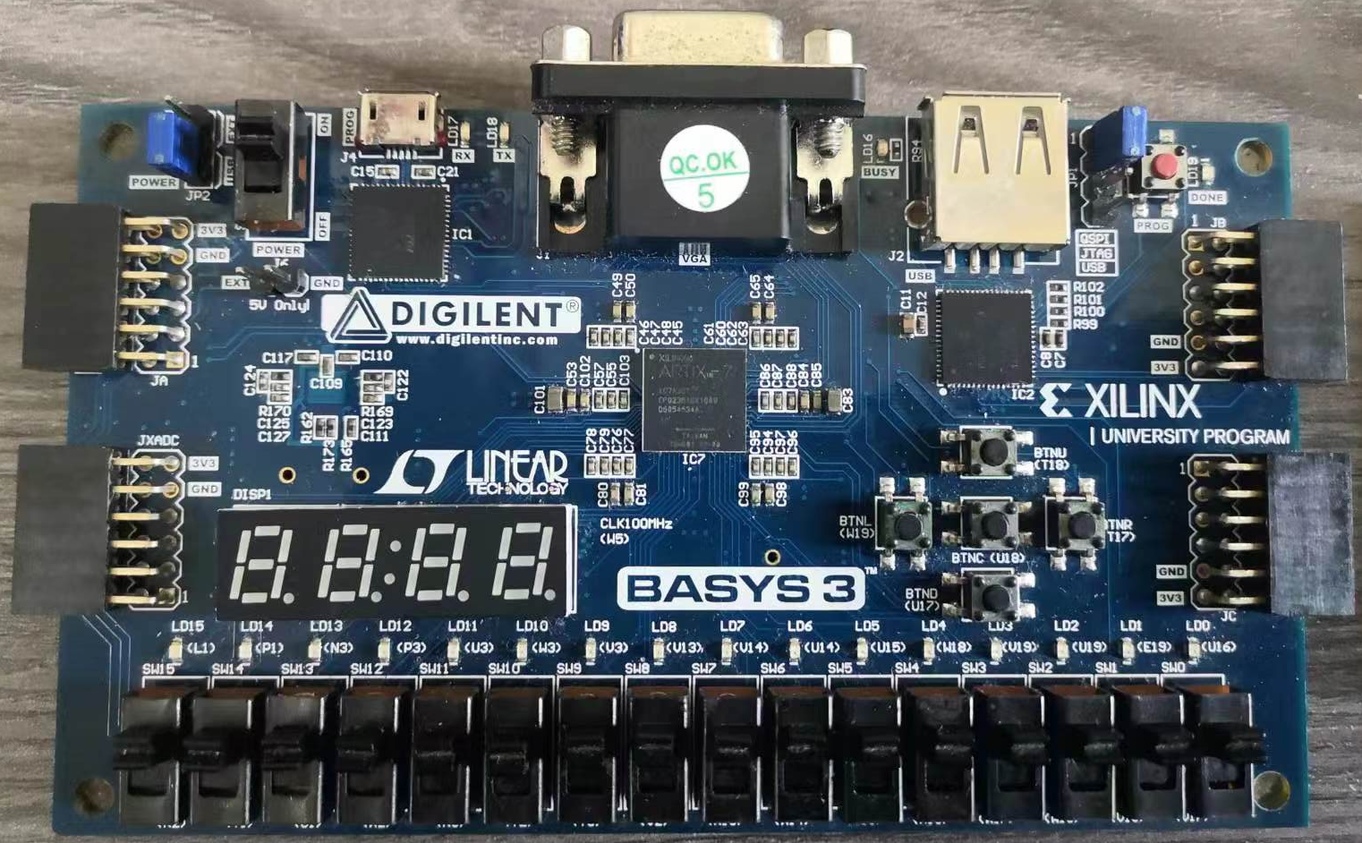
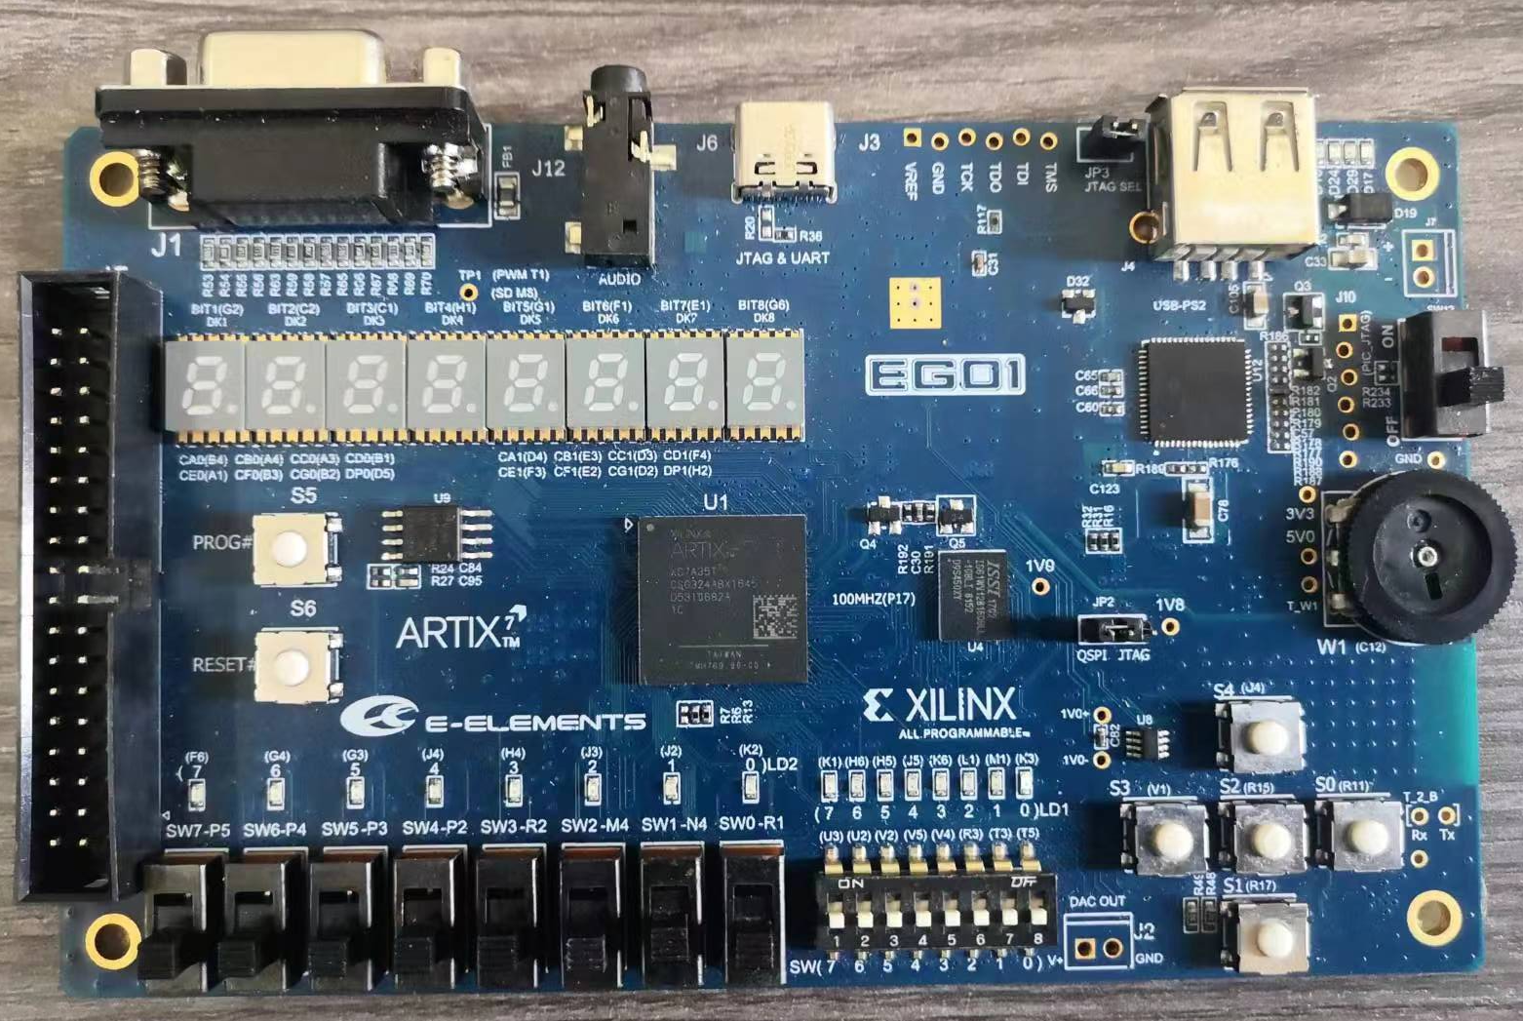
组合逻辑练习
优先编码器 1-8显示
输入：红圈所示开关，8个开关表示1-8，引脚要求按照红圈设置
输出：红圈所示数码管，输出数字01-08。

Slide 3
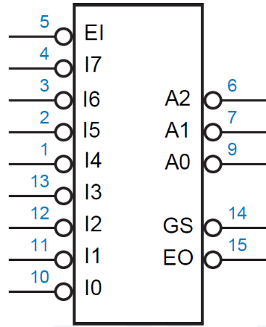
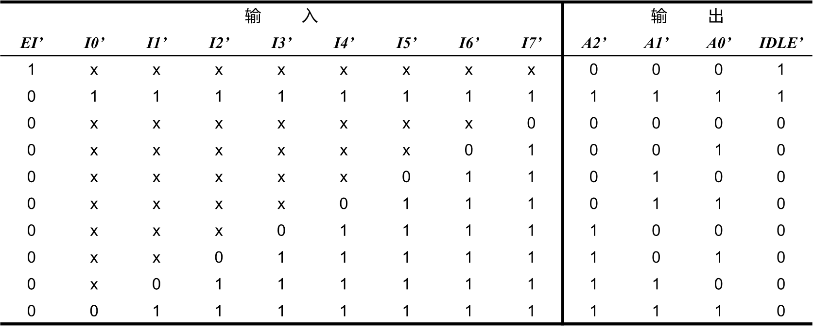
Priority Encoder Design
H7 = (I7’)’
H6 = (I6’ )’ · I7’
H5 = (I5’ )’ · I6’ · I7’
…
H0 = (I0’ )’ · I1’ · I2’ · I3’ · I4’ · I5’ · I6’ · I7’
A2 = H4 + H5 + H6 + H7
A1 = H2 + H3 + H6 + H7
A0 = H1 + H3 + H5 + H7
IDLE_L = (I0’ · I1’ · I2’ · I3’ · I4’ · I5’ · I6’ · I7’ ) + EI’

Slide 4
优先编码器真值表(低电平有效)
输 入 |  |  |  |  |  |  |  |  | 输 出
EI’ | I0’ | I1’ | I2’ | I3’ | I4’ | I5’ | I6’ | I7’ | A2’ | A1’ | A0’ | GS’ | EO’
1 | x | x | x | x | x | x | x | x | 0 | 0 | 0 | 1 | 1
0 | 1 | 1 | 1 | 1 | 1 | 1 | 1 | 1 | 1 | 1 | 1 | 1 | 0
0 | x | x | x | x | x | x | x | 0 | 0 | 0 | 0 | 0 | 1
0 | x | x | x | x | x | x | 0 | 1 | 0 | 0 | 1 | 0 | 1
0 | x | x | x | x | x | 0 | 1 | 1 | 0 | 1 | 0 | 0 | 1
0 | x | x | x | x | 0 | 1 | 1 | 1 | 0 | 1 | 1 | 0 | 1
0 | x | x | x | 0 | 1 | 1 | 1 | 1 | 1 | 0 | 0 | 0 | 1
0 | x | x | 0 | 1 | 1 | 1 | 1 | 1 | 1 | 0 | 1 | 0 | 1
0 | x | 0 | 1 | 1 | 1 | 1 | 1 | 1 | 1 | 1 | 0 | 0 | 1
0 | 0 | 1 | 1 | 1 | 1 | 1 | 1 | 1 | 1 | 1 | 1 | 0 | 1

Slide 5
小组实验: 优先编码器级联
在8位优先编码器的基础上，小组利用3个8位优先编码器级联完成24位优先编码器(若小组只有2人则为16位)
输入：每个板子有8个开关控制1-8输入，高位板子优先级高于低位板子
输出：最后一级板子上数码管输出数字01-24

Slide 6
优先编码器级联
Y2 Y1 Y0
EI：输入端，连接到上一级的输出
EO：输出端，连接到下一级的输入
最低一级EI接地，最高一级不需要EO
GS
74x148
A2 A1 A0
EI
EO
I7 I6 I5 I4 I3 I2 I1 I0
A7’ A6’ A5’ A4’ A3’ A2’ A1’ A0’

Slide 7
Y3 Y2 Y1 Y0
GS
GS
74x148
A2 A1 A0
74x148
A2 A1 A0
EI
EO
EI
EO
I7 I6 I5 I4 I3 I2 I1 I0
I7 I6 I5 I4 I3 I2 I1 I0
A15’ A14’ A13’ A12’ A11’ A10’ A9’ A8’
A7’ A6’ A5’ A4’ A3’ A2’ A1’ A0’

Slide 8
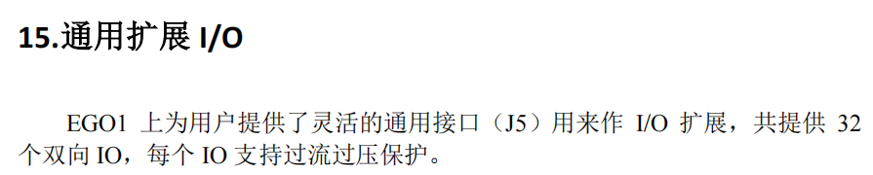
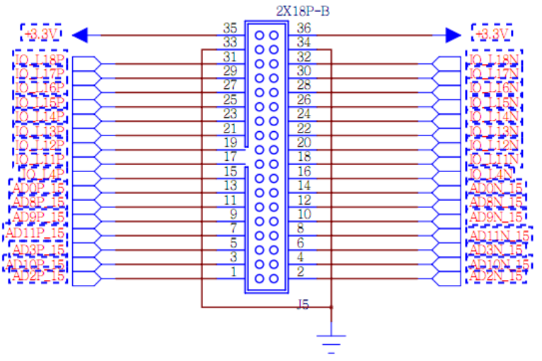
新板子
EGO1

Slide 9
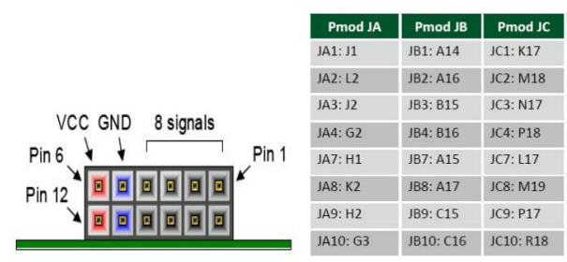
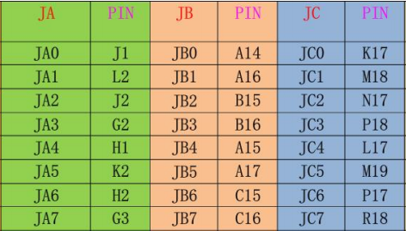
GND
JB
JA
老板子
BAYSY3
JC

